Slide 1

Geschäftsbericht

Slide 2
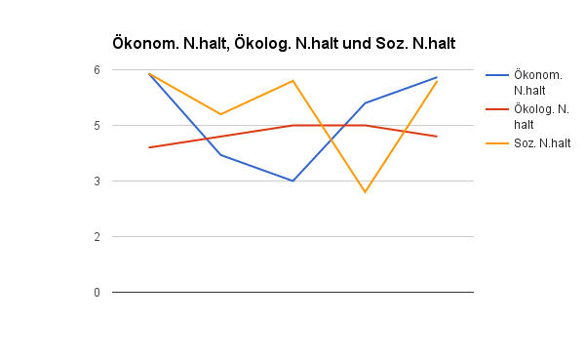
Vision, Strategie, Nachhaltigkeitscockpit

Slide 3
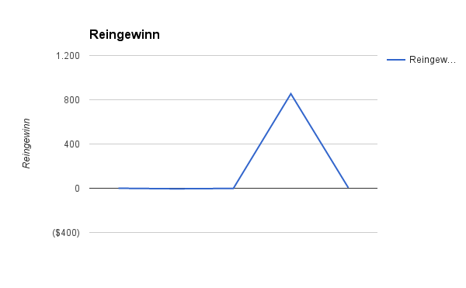
Finanzen

Slide 4
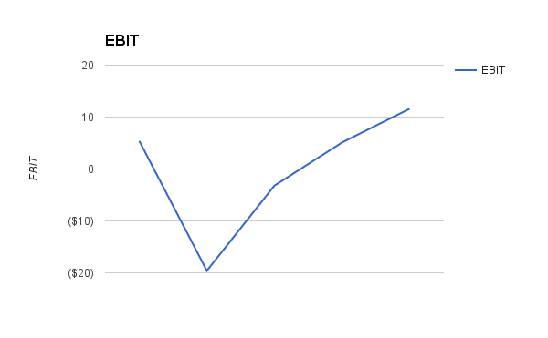

Slide 5
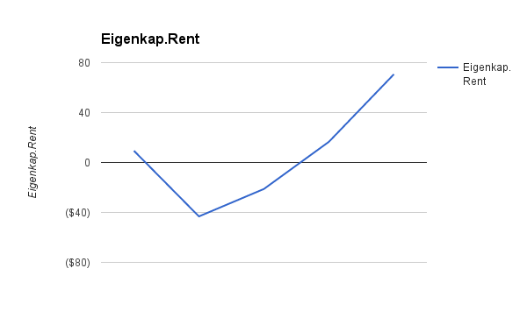

Slide 6
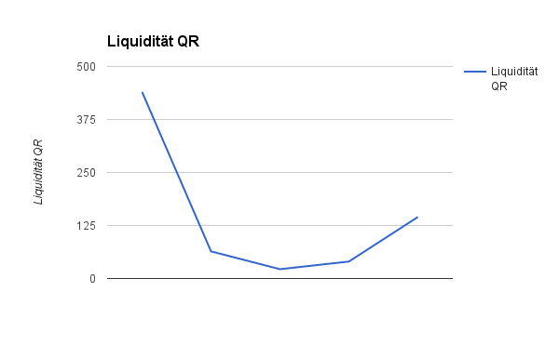

Slide 7
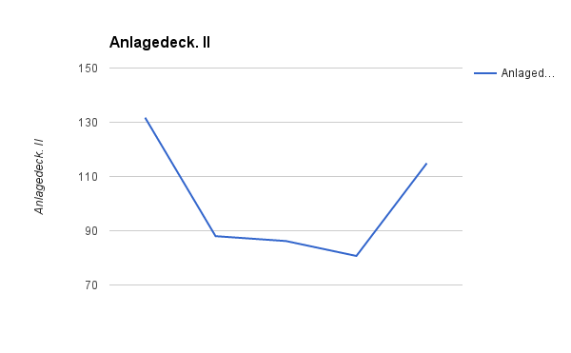

Slide 8
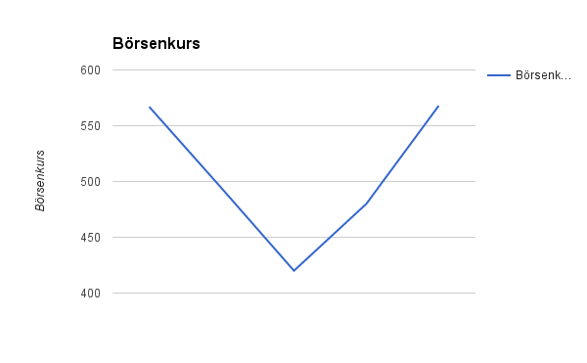

Slide 9
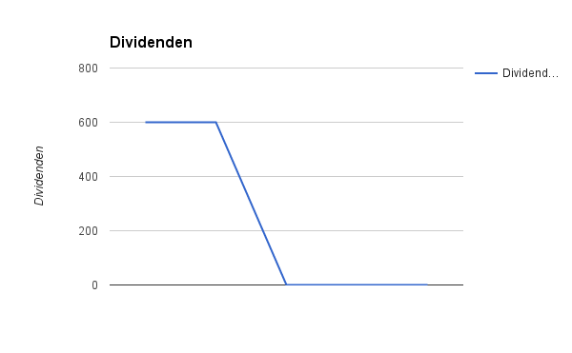

Slide 10
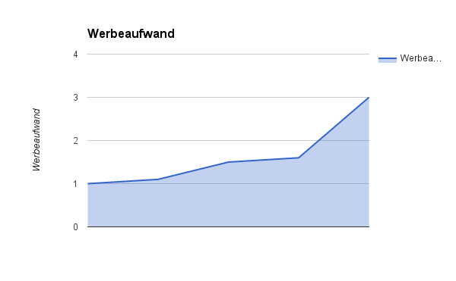
Kunden/Marketing

Slide 11
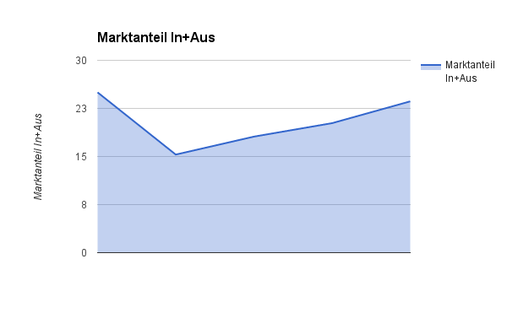

Slide 12
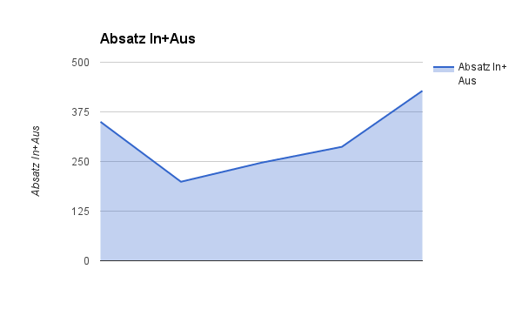
Prozesse

Slide 13
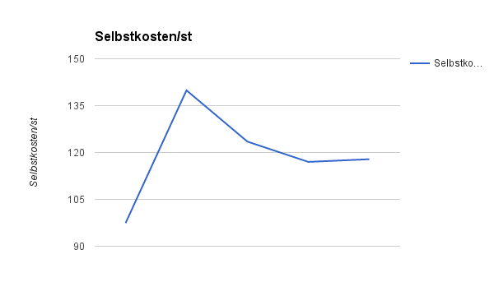

Slide 14
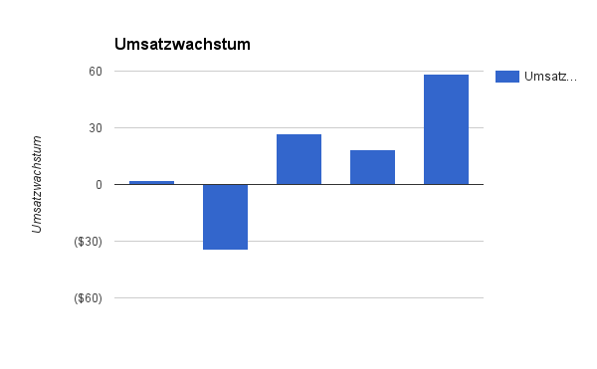

Slide 15
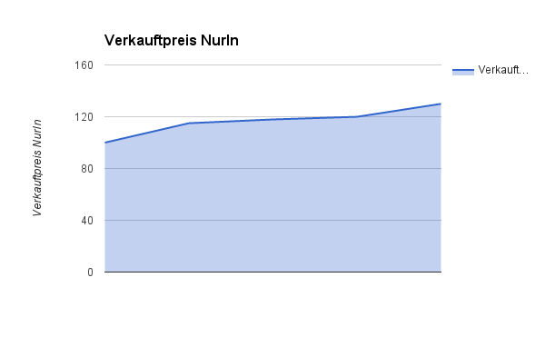

Slide 16
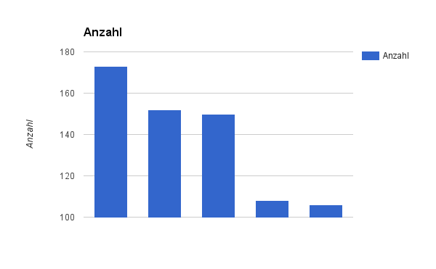
Mitarbeiter/Personal

Slide 17
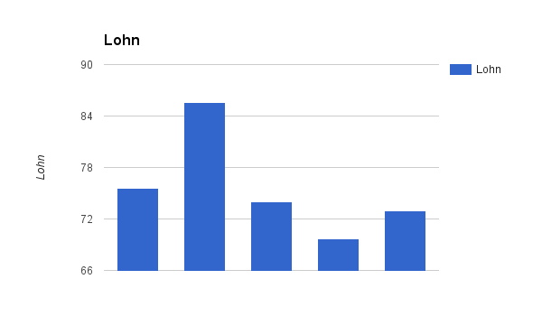

Slide 18
Ausblick in die Zukunft
Im langfristigen Bereich wäre ein (min) 10-Stelliger Gewinn zu erwarten

Slide 19
miuch
miuch

